Slide 1
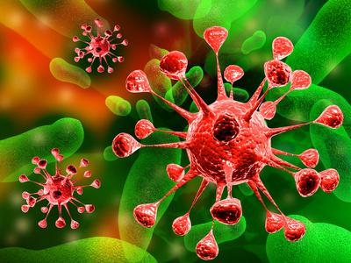
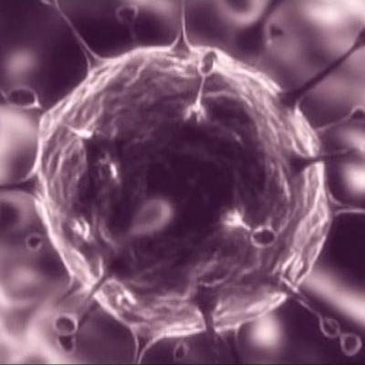
Вірусні гепатити
Виконала: Оленченко Катерина, 10-Б

Slide 2
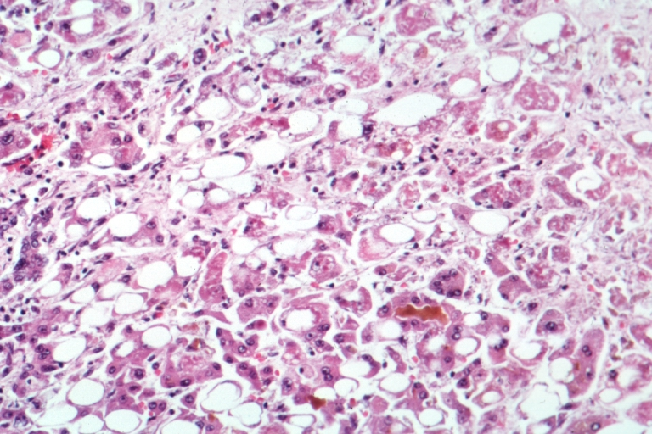
Що таке гепатит?
Вірусні гепатити – це інфекційні захворювання печінки, що спричиняються вірусами. Вірусам, які викликають гепатит, прийнято давати назви букв латинського алфавіту – А, В, С, D, Е, F,G.
Мікрофотографія клітин печінки, ураженої гепатитом

Slide 3
Симптоми гепатиту
Жовтуха - найбільш відомий симптом, виникає, коли білірубін , не перероблений в печінці, потрапляє в кров і надає шкірі характерний жовтуватий відтінок. Однак часто бувають і безжовтушні форми гепатиту. Іноді початок гепатиту нагадує грип : з підвищенням температури тіла, головним болем, загальним нездужанням, ломотою в тілі.
Болі в правому підребер'ї як правило виникають внаслідок розтягування оболонки печінки (збільшення печінки) або можуть бути пов'язані з жовчним міхуром і підшлунковою залозою.

Slide 4
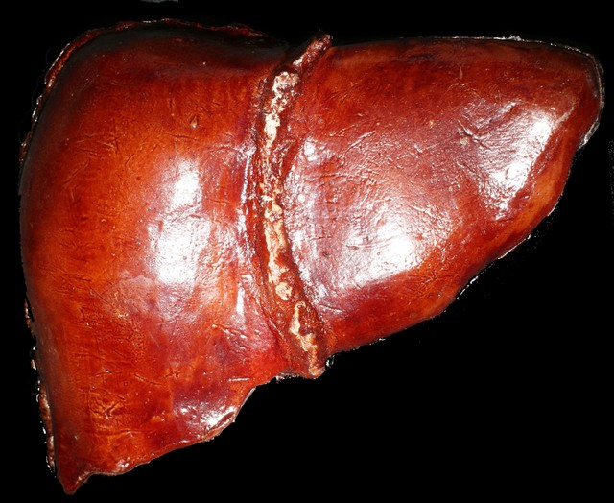
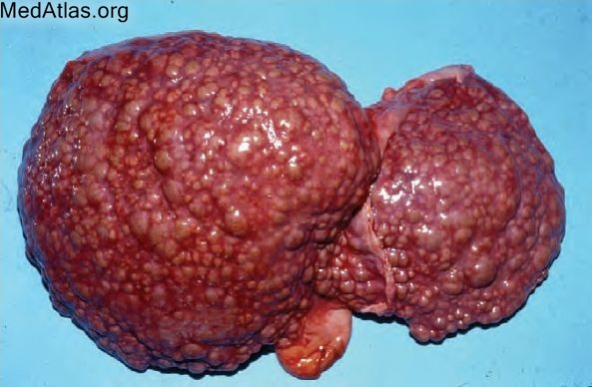
Печінка людини, хворої на гепатит
Печінка здорової людини

Slide 5
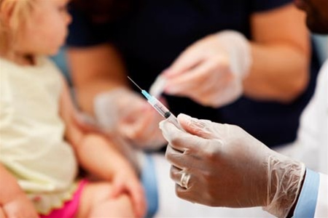
Клінічні аспекти гепатитів
Гостра форма перебігу найбільш характерна для гепатитів вірусної природи, а також для гепатитів, викликаних отруєннями сильними отрутами .
Хронічна форма може розвиватися самостійно (наприклад при хронічному отруєнні етиловим спиртом), або продовжувати розвиток гострого гепатиту (вірусний гепатит В, D). У більшості випадків хронічний гепатит веде до розвитку цирозу печінки .

Slide 6
Гепатит А
Гепатит А (хвороба Боткіна) викликається РНК- вірусом. Вірус потрапляє в організм людини з забрудненими продуктами харчування, водою, предметами побуту. Основним джерелом інфекції служать хворі з безжовтушними формами хвороби.
При попаданні в шлунково-кишковий тракт , вірус проникає через слизову оболонку кишечника і з потоком крові заноситься в печінку, де впроваджується в клітини печінки і починає активно розмножуватися. В середньому інкубаційний період триває 15-30 днів.
Основними симптомами є: загальне нездужання, лихоманка, болі в м'язах, блювота, діарея, тупі болі в правому підребер'ї, збільшення печінки, темне забарвлення сечі . Може бути жовтяничне забарвлення шкіри і слизових оболонок, однак це зустрічається не завжди.
Після перенесеного захворювання розвивається довічний імунітет.

Slide 7
Гепатит В
Джерелами інфекції служать хворі з гострими та хронічними формами гепатиту, а також вірусоносії .
Шляхи передачі вірусу:
статевий шлях ;
під час пологів від хворої матері дитині;
переливанні зараженої крові;
при використанні нестерилізованих хірургічних або стоматологічних інструментів, шприців і т. д. Для такого зараження достатньо 0,0001 мл крові.
Інкубаційний період може тривати від 50 до 180 днів. Хворі скаржаться на розлад травлення , болі в суглобах , слабкість. У порівнянні з гепатитом А, при гепатиті В частіше порушення функцій печінки носить більш виражений характер. Гостра форма гепатиту В приблизно у 10% пацієнтів переходить у хронічну форму, що з часом призводить до розвитку цирозу печінки. Після перенесеного захворювання розвивається тривалий імунітет. В цілях профілактики проводять планову вакцинацію населення.

Slide 8
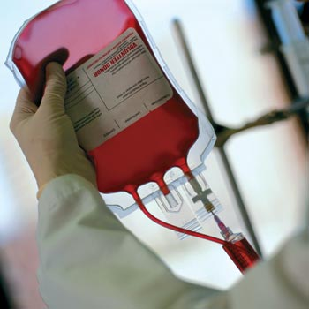

Ймовірні шляхи передачі вірусу

Slide 9
Гепатит С
Гепатит С передається при контакті із зараженою кров'ю. Гепатит С може призводити до розвитку хронічного гепатиту, що завершується цирозом печінки і рак печінки.
Вакцини проти гепатиту С не існує.
Пацієнти з гепатитом С схильні до розвитку важкого гепатиту, якщо контактують з гепатитом А або В, тому всі пацієнти з гепатитом С повинні бути вакциновані проти гепатиту А і В. Як правило, з 100 інфікованих 3-5 чоловік гинуть. Групи ризику насамперед пов'язані з переливанням крові та її препаратів, хірургічними операціями, ін'єкціями наркотиків з використанням загальних шприців, незахищенними статевими контактами.
Вважається, що 15-20% заражених вірусом гепатиту С виліковуються самостійно, за допомогою власної імунної системи. У решти хворих захворювання набуває хронічного характеру. Порядку 20% хронічних хворих ризикують прийти до цирозу або раку печінки.
У клінічній картині хронічного гепатиту С найбільш характерний астенічний синдром: слабість, швидка стомлюваність, прогресуюче зниження працездатності, порушення сну.
Вартість лікування гепатиту С може доходити до 30 тис. доларів за курс. У лікуванні застосовуються як імпортні препарати так і їхні російські аналоги.

Slide 10
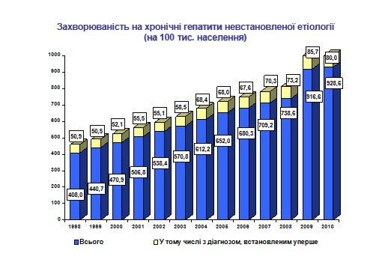

Slide 11
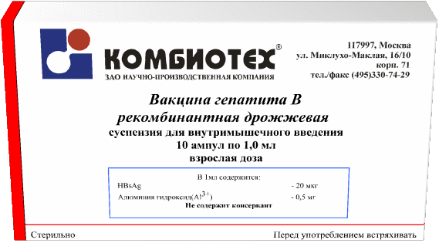
Профілактика вірусних гепатитів
Важливого значення надають ранньому виявленню та ізоляції хворих. Необхідно максимально враховувати початкові симптоми хвороби, звертати особливу увагу на хворих із хронічним захворюванням печінки, обстежити їх на віруси гепатитів. Усіх хворих на ВГ реєструють у територіальній санепідемстанції, на адресу якої надсилають термінове повідомлення.
Також проводиться вакцинація.

Slide 12

Боротьба з гепатитами в Україні.
Всесвітня організація охорони здоров’я (ВООЗ) вважає гепатит С наступною епідемію людства. Хвороба, на думку організації, є не менш небезпечною за ВІЛ/СНІД. В Україні ж понад два мільйони людей інфіковані гепатитами В та С. Тому й долучилися до міжнародного відзначення Дня боротьби із гепатитом.
28 липня 2012р. - Міжнародний день по боротьбі з гепатитами.

Slide 13
Дякую за увагу!!!

